Slide 1
Муниципальное автономное дошкольное образовательное учреждение «Центр развития ребёнка – детский сад № 2» г.Славянск-на-Кубани тел. 8-861(46) 3-15-60 e-mail: zolotnichok 2@ mail.ru

Slide 2
Промежуточный отчет о деятельности муниципальной экспериментальной площадки по проблеме
« Инновационная модель управления педагогическим процессом в условиях модернизации образования»

Slide 3
Концепция дошкольного воспитания (научный редактор – В.В. Давыдов; руководитель группы – В.А. Петровский; авторский коллектив: А.Г. Асмолов, Е.В. Бодрова, А.М. Виноградова и др.), Концепция развивающей среды (В.А. Петровский, Л.П. Стрелкова, Л.М. Кларина и др.) Проект Федерального Закона «Об образовании». Федеральные государственные требования к структуре основной общеобразовательной программы дошкольного образования (Приказ Минобрнауки РФ от 23.11.2009г. № 655).

Slide 5
анализ научно-методической литературы;
анкетирование;
тестирование
моделирование;
педагогический эксперимент;
методы математической статистики.

Slide 7
Исполнители проекта:
Костюк Анна Викторовна, заведующая МАДОУ «Центр развития ребёнка – детский сад № 2», руководитель высшей квалификационной категории.
Рубан Наталья Валерьевна воспитатель МАДОУ «Центр развития ребёнка – детский сад № 2», педагог высшей квалификационной категории.
Абраменко Ольга Анатольевна воспитатель МАДОУ «Центр развития ребёнка – детский сад № 2»
Научное руководство проектом осуществляет Маркова Вера Александровна, заместитель заведующего по научно- методической работе МБДОУ МО г Краснодар № 113, кандидат педагогических наук.

Slide 8
1 этап (февраль 2009г. -август 2011 г)
Организационный
Задачи первого этапа:
Изучение и анализ научно-методической литературы по проблеме менеджмента в ДОУ.
Подбор и разработка диагностических методик определения качества управления педагогическим процессом ДОУ.
Проведение констатирующего эксперимента.
Разработка инновационных форм и методов руководства и контроля над организацией педпроцесса.

Slide 9
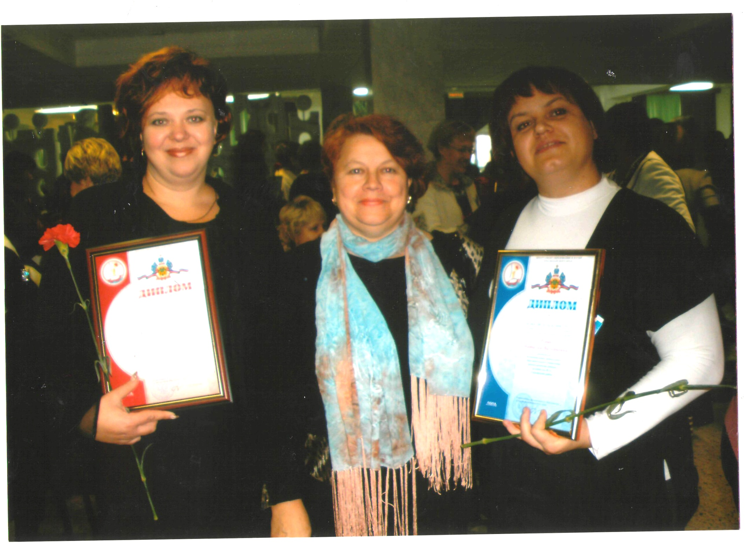

Slide 10
Функции управления
Планирование
Организация
Регулирование – координация
Контроль

Slide 11
Федеральные государственные требования к структуре основной общеобразовательной программы дошкольного образования
Приказ Минобрнауки РФ
от 23.11.2009г. № 655

Slide 14
Виды контроля | Функция | Формы | Методы | Объект контроля (кого контролируют) | Субъект контроля (кто осущ-т контроль)
Предварительный (предупреждающий) | Дает информацию о работе управляющей системы по реализации ООП, позволяет оценить ситуацию, с которой начинается реализация программы | Изучение планирующей, оперативной документации, анализ состояния системы ДОУ, анализ развивающей среды, анализ системы взаимодействия с семьей | Проверка календарно-перспективных планов, наблюдение | Педагоги | Руководители первого уровня управляющей системы (заведующий, заместители зав)
Оперативный (текущий) | Анализ информации о ходе реализации программы, корректировка деятельности по разрешению возникающих проблем | Мониторинг, тематический контроль, взаимоконтороль, родительский контроль | Диагностика, наблюдения, беседы, контрольные срезы, анализ продуктов детской деятельности, открытые формы педагогической деятельности, открытые мероприятия для родителей | Педагоги, воспитанники | Все руководители, педагоги, родители
Итоговый | Рассмотрение в качестве инструмента оценки качества реализации ООП интегральных показателей развития детей, педагогов, реализующих ООП, руководителей, обеспечивающих управление реализации ООП | Фронтальный контроль, мониторинг | Диагностика, наблюдения, беседы, контрольные срезы, анкетирование, тестирование педагогов, родителей, анализ продуктов детской деятельности, анализ результатов методической работы, участие в инновационной деят-ти, самоконтроль | Все элементы системы дошкольного учреждения (руководители, педагоги, дети, условия их взаимодействия, организация содержания педагогического процесса) | Внутренние и внешние управляющие субъекты, родители, педагоги

